Slide 1


BÀI 8
ẤN ĐỘ CỔ ĐẠI

Slide 2

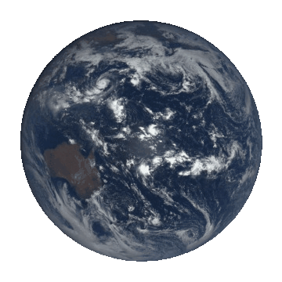
A. Khởi Động

Slide 3


Slide 4


III.
Những thành tựu văn hoá tiêu biểu

Slide 5

3. Những thành tựu văn hoá tiêu biểu
Kĩ thuật mảnh ghép
Chữ viết, văn học, tôn giáo.
Kiến trúc, lịch pháp, toán học.
Nhóm 1,2,3,4
Nhóm 5,6,7,8
Note: Em hãy kể tên các thành tựu văn hoá tiêu biểu của Ấn Độ cổ đại.

Slide 6
3. Những thành tựu văn hoá tiêu biểu
Tôn giáo
Văn học
Chữ viết
Đạo Bà La Môn, đạo Phật
Sử thi Ma-ha-bha-ra-ta và Ra-ma-y-a-na.
Chữ Phạn.
Kiến trúc
Lịch pháp
Toán học
Cột đá A-sô-ca và đại bảo tháp San-chi
Làm ra lịch.
Hệ số có 10 chữ số, đặc biệt là giá trị của số 0

Slide 7
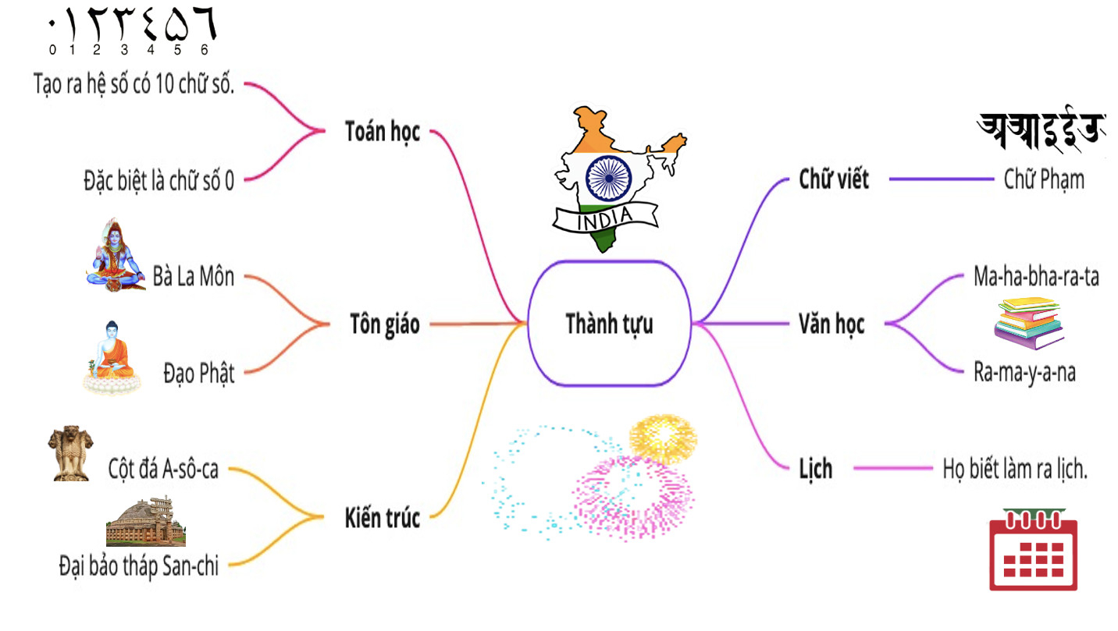

Slide 8
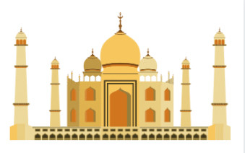
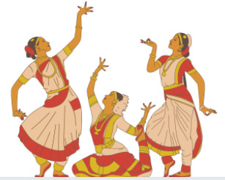

Em ấn tượng nhất với thành tựu nào của nến văn minh Ấn Độ cổ đại? Vì sao?

Slide 9



B.
LUYỆN TẬP, VẬN DỤNG

Slide 10

LUYỆN TẬP

Slide 11

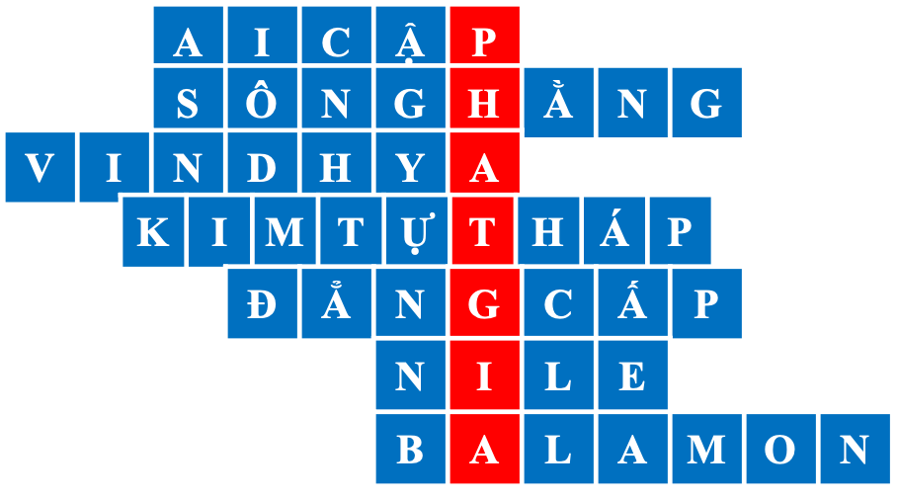
Từ khóa
TRÒ CHƠI Ô CHỮ
Câu 1
Câu 2
Câu 3
Câu 4
Câu 5
Câu 6
Câu 7
Câu 8
S | O | K | H | O | N | G
Câu 1: Đất nước được xem là tặng phẩm của sông Nin? (5 chữ cái)
Câu 2: Con sông linh thiêng của người Ấn Độ?
(8 chữ cái)
Câu 3: Dãy núi chia đội Ấn Độ thành hai miền Nam Bắc? (7 chữ cái)
Câu 4: Di sản văn hóa thế giới cổ đại duy nhất còn nguyên vẹn đến ngày nay? (9 chữ cái)
Câu 5: Chế độ xã hội cổ truyền khắc nghiệt của Ấn Độ gắn với Bà La Môn giáo? (7 chữ cái)
Câu 6: Dòng sông là trái tim của Ai Cập?
(4 chữ cái)
Câu 7: Tôn giáo cổ xưa nhất của Ấn Độ ra đời từ thiên niên ki I TCN? (7 chữ cái)
Câu 8: Chữ số đặc biệt nhất trong dãy số tự nhiên của Ấn Độ? (7 chữ cái)

Slide 12

VẬN DỤNG
Thực hiện dự án” Hành trình kết nối di sản”. Em hãy lựa chọn một di sản văn hóa của Việt Nam chịu ảnh hưởng từ nền văn minh Ấn Độ và trình bày những giá trị đặc sắc của di sản đó.

Slide 13


Slide 14
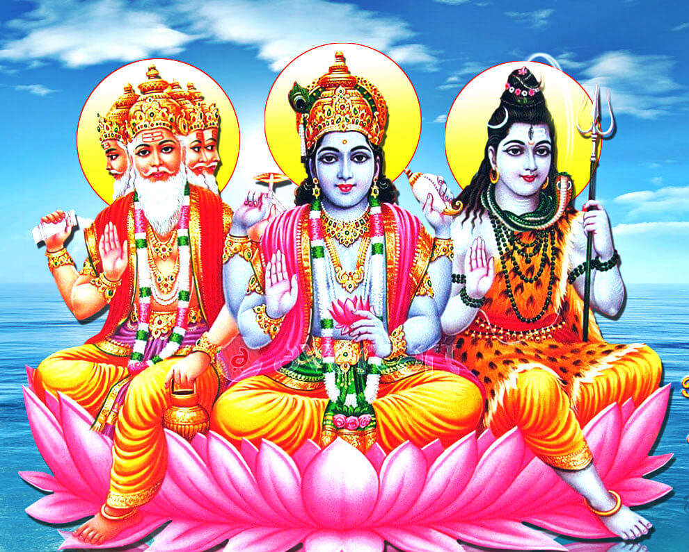
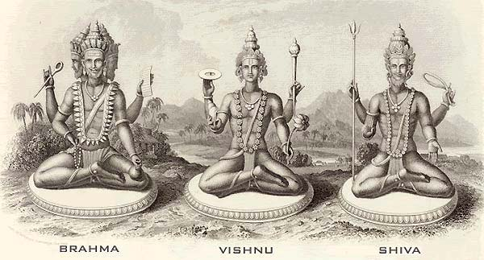
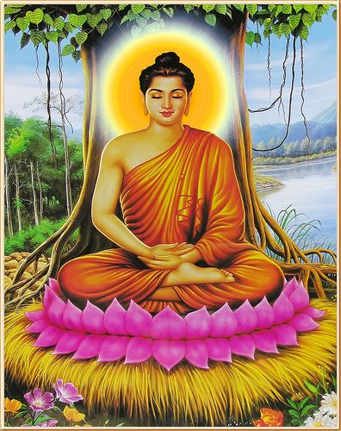
Tôn giáo

Slide 15

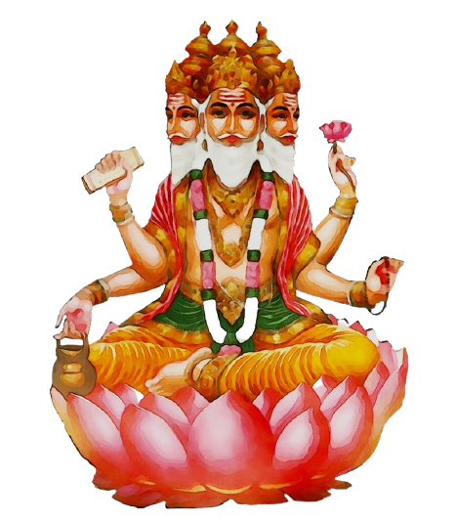




Đạo Hindu
Không có người sáng lập
Từ khoảng 3500 năm TCN
Kinh Vệ đà, bản kinh Bhagavad Gita
Brahman – đấng Sáng tạo, Vishnu – người Bảo quản và Shiva – đấng Hủy diệt và Tái tạo

Slide 16

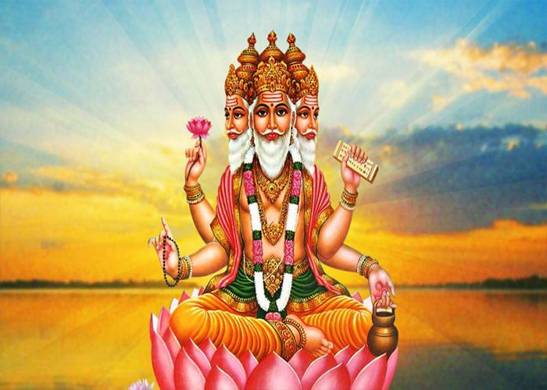
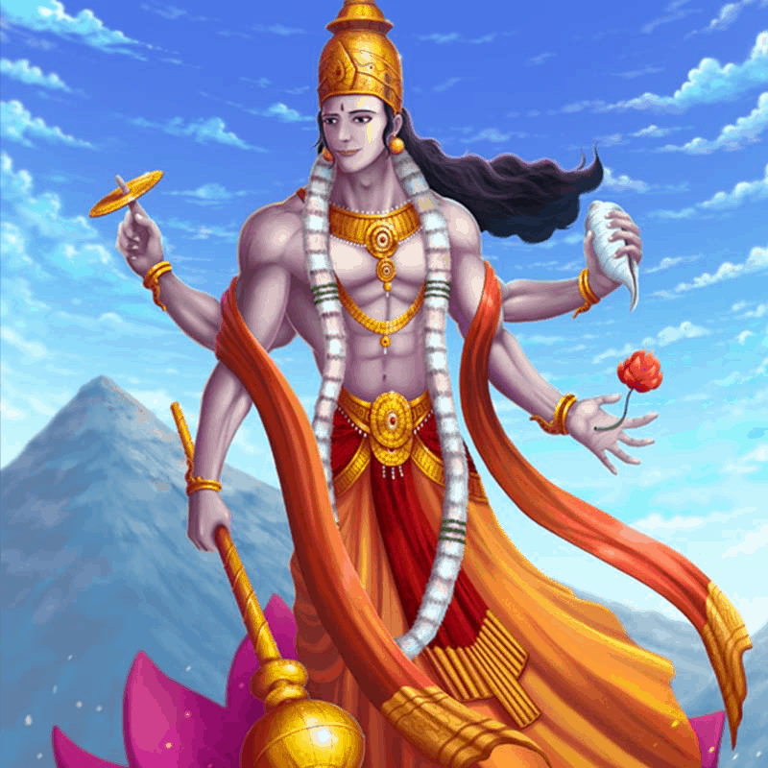
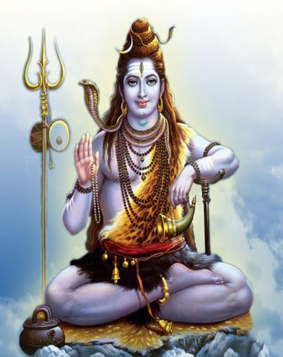
ẤN ĐỘ GIÁO – ĐẠO HINDU
Thần Brahma
(Phạm Thiên) theo thần thoại Hindu là người sáng tạo và lèo lái vũ trụ. Brahma là cha của các thần và của loài người.
Thần Vishnu
là một trong các vị thần quan trọng nhất của đạo Hindu và là vị thần được thờ cúng rộng rãi nhất. Là thần bảo vệ vũ trụ
Thần Shiva
là một trong các vị thần chính của Ấn giáo. Là vị thần thời gian do đó là vị thần hủy diệt,

Slide 17
Xuất xứ: Ấn Độ
Thời gian ra đời: Thế kỷ 6 trước Công Nguyên
Người sáng lập: Đức Phật Thích Ca lịch sử (xuất thân từ Thái tử Tất-Đạt-Đa Cồ-Đàm (Siddhattha Gotama) của vương quốc dòng họ Thích Ca (Sakya).
Chủ thuyết: Tránh làm những điều ác, Làm những điều thiện, Tu dưỡng Tâm trong sạch (kinh Pháp Cú).
Loại tôn giáo: Phổ biến, mở rộng, được truyền bá qua nhiều nước trên thế giới; thuộc về vô-thần, không chủ trương hữu thần, không công nhận có đấng sáng tạo hay thượng đế quyết định số mạng con người; chủ trương về lý nhân-quả.
Những nhánh phái chính: Phật giáo Nguyên thủy (Theravada) và Đại Thừa (Mahayana).

Slide 18

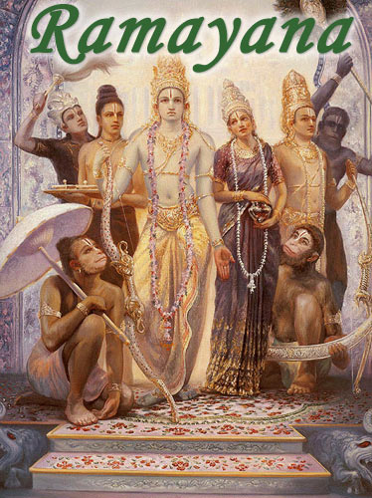
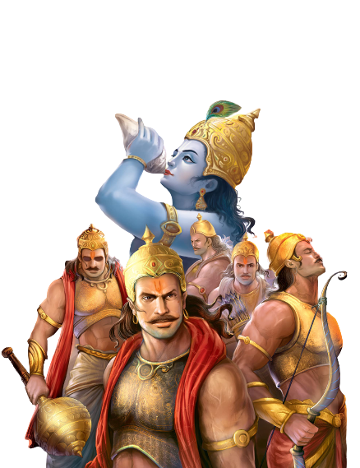
Sử thi Ma-ha-bha-ra-ta và Ra-ma-y-a-na

Slide 19
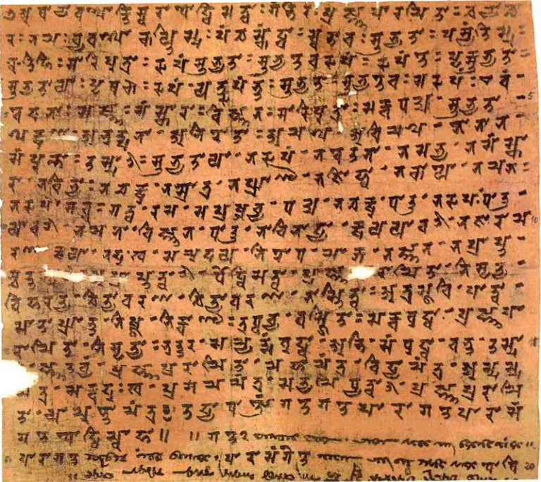
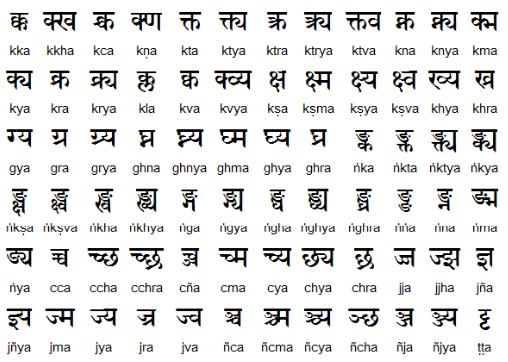
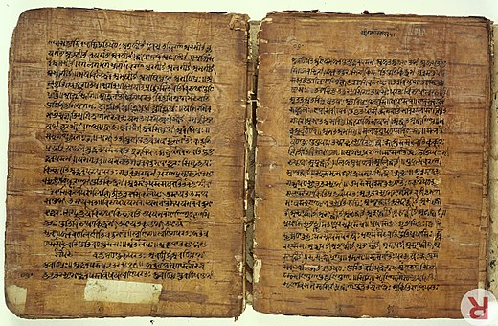
Chữ viết

Slide 20
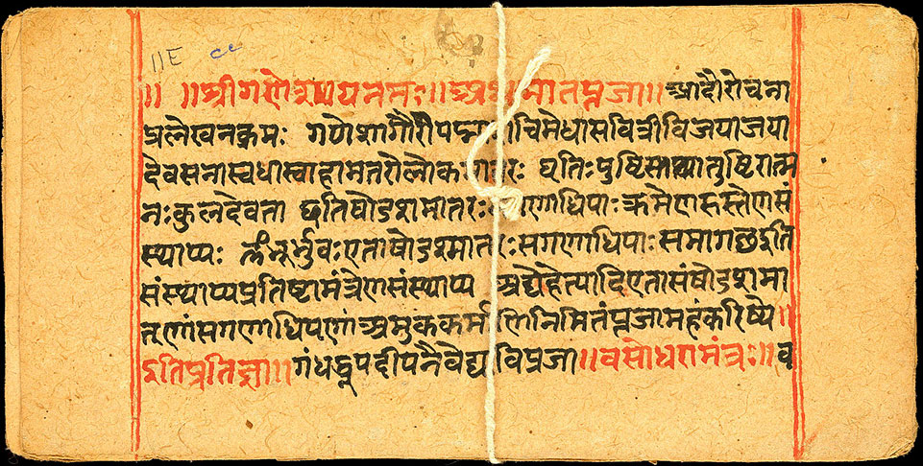

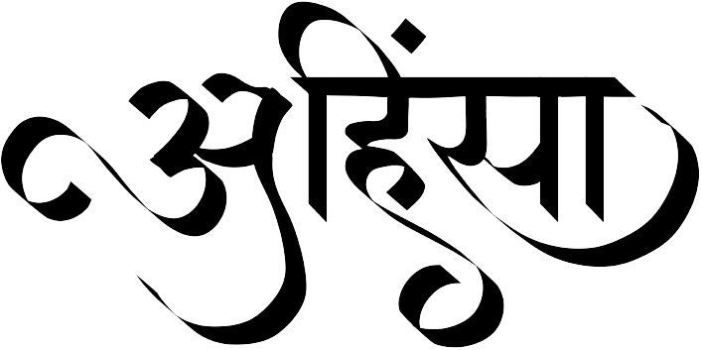
Chữ Phạn

Slide 21
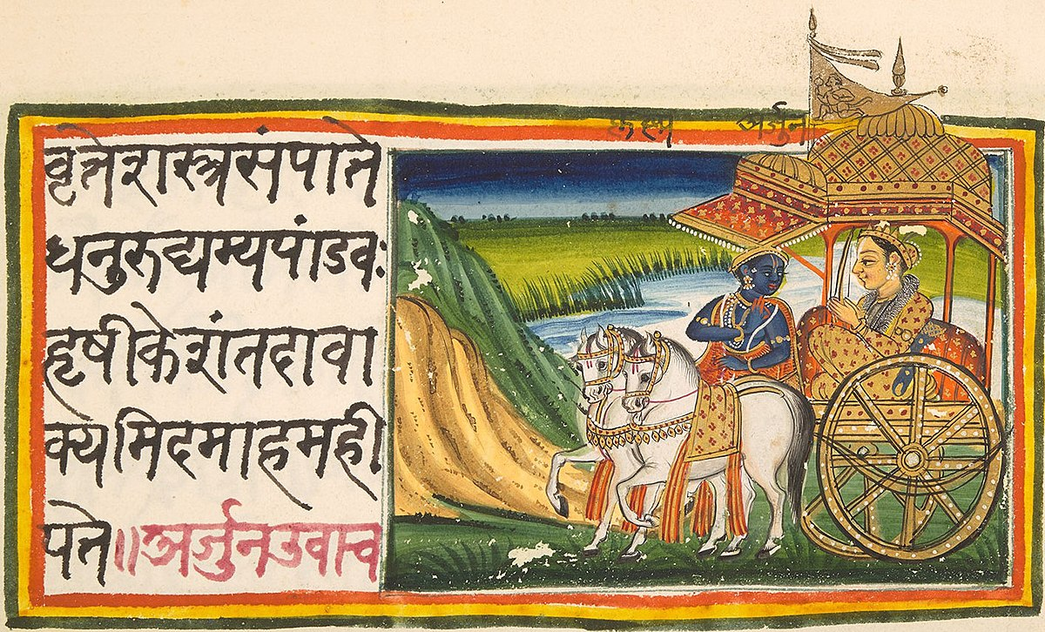

Slide 22

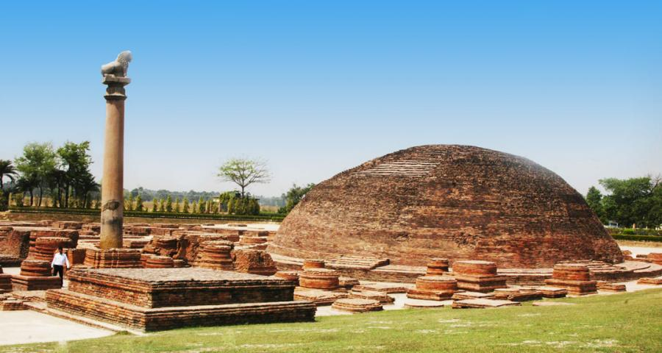
Cột đá A-sô-ca

Slide 23
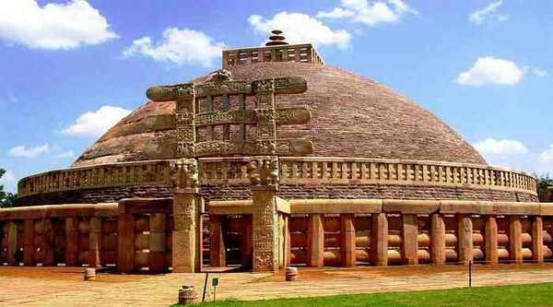
Đại bảo tháp San-chi

Slide 24
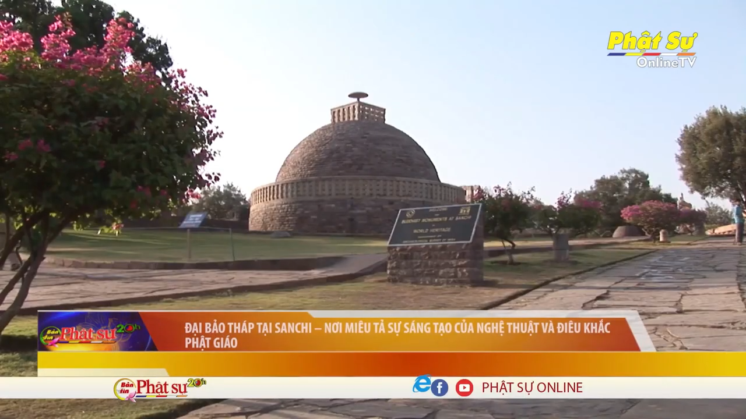

Slide 25
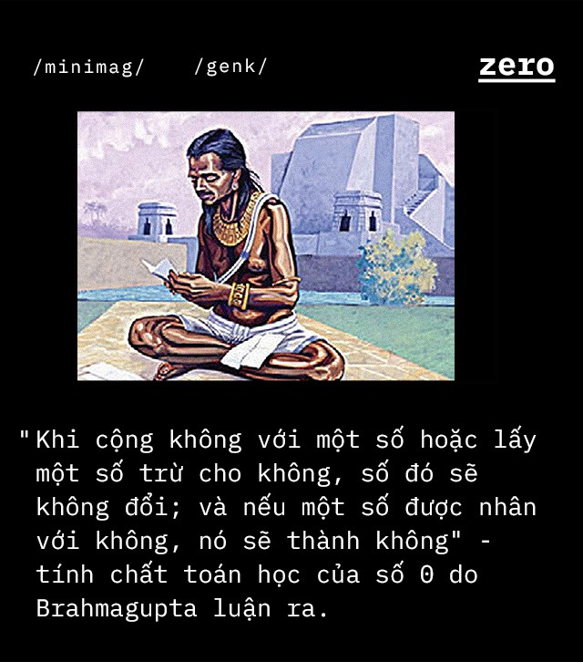
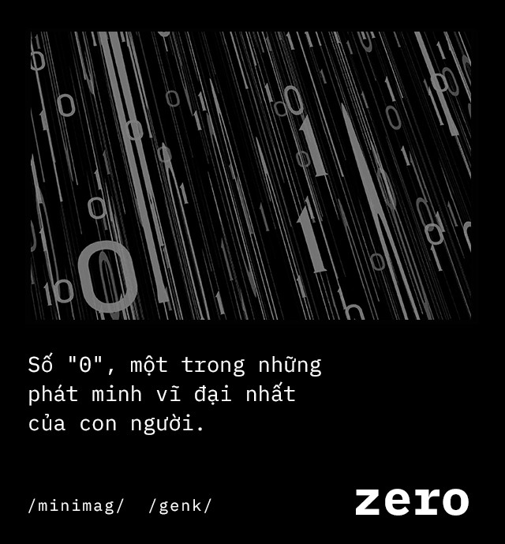
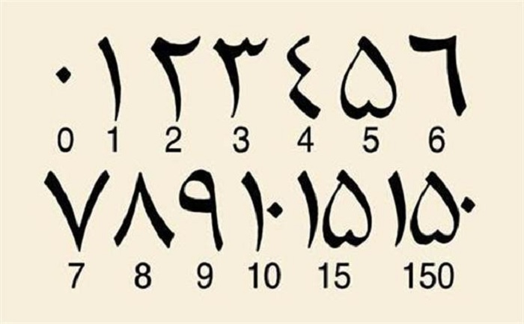

Toán học

Slide 26
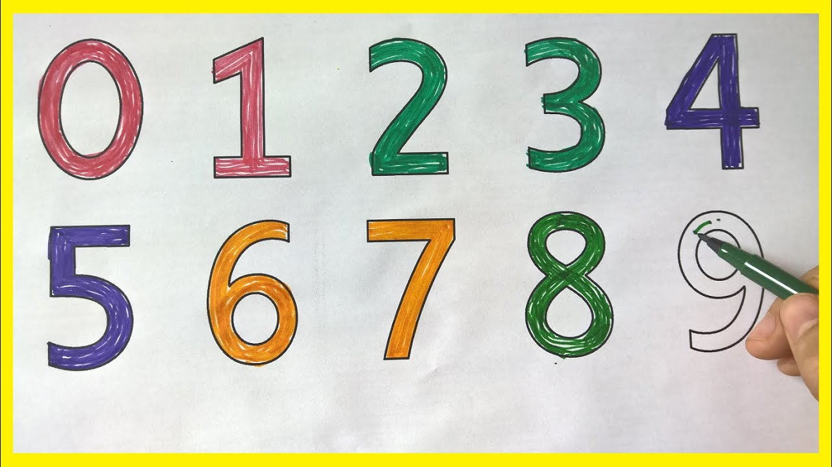
Vận dụng: Quan sát hình ảnh dưới đây, hãy cho biết việc người Ấn Độ sáng tạo ra các chữ số có ý nghĩa như thế nào? Vì sao việc sáng tạo ra chữ số 0 lại được xem là quan trọng nhất?

Slide 27
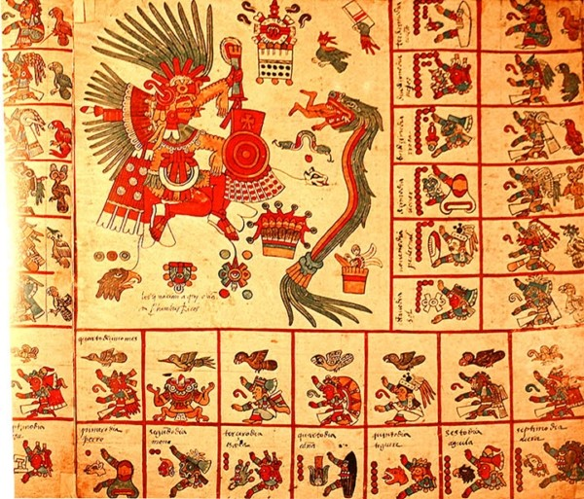
Hình ảnh bức lịch của người Ấn Độ cổ, bản lịch cổ có tên Codex Borbonicus tìm thấy năm 1507.

